Slide 1

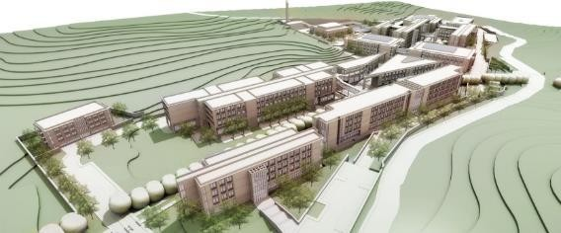
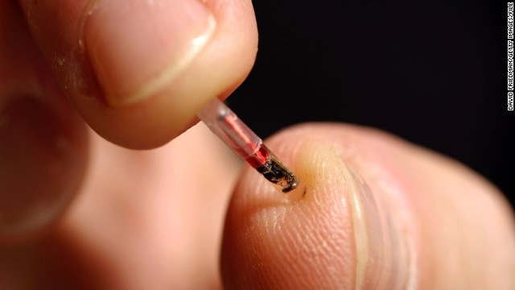
Kontaktlose Steuerungssysteme mit dem Chip unter der Haut MEC492: Bachelorarbeit
17.07.2022, Istanbul
SoSe 2022
Dozenten:
Vorsitzender : Assoc.Prof.Dr.rer.nat. Tuba CONKA YILDIZ
II. Gutachter : Prof.Dr. Anatoli MAKAROV
III. Gutachter : Doç. Dr. Haydar Uncu
17.07.2022
MEC492 Bachelorarbeit | Fakultät für Ingenieurwissenschaften | Technik Mechatronischer Systeme |

Slide 2

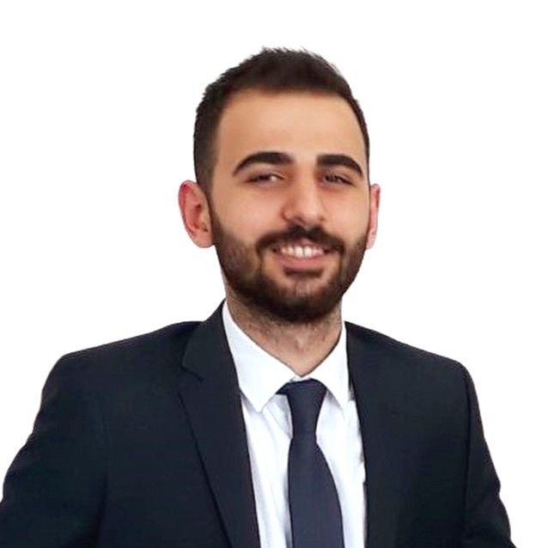

Projektleiter
TMS Student
Barış Arya CANTEPE
160501108
Kontakt:
e160501108@stud.tau.edu.tr
17.07.2022
MEC492 Bachelorarbeit | Fakultät für Ingenieurwissenschaften | Technik Mechatronischer Systeme |

Slide 3
Gliederung
Einleitung
Stand der Technik
Arbeitspakete und Gantt-Chart
Lösungskonzept
Implementierung
Test und Validierung
Zusammenfassung

Slide 4
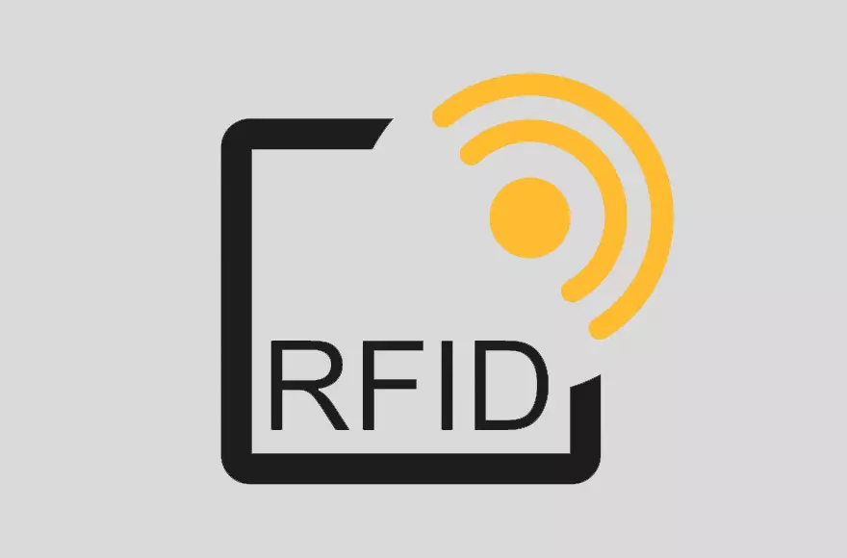
Einleitung
Einleitung und Ziel
Kontaktlose Transaktionen
innovative Seite
Steuerungssysteme
Abbildung 1: RFID Technologie

Slide 5
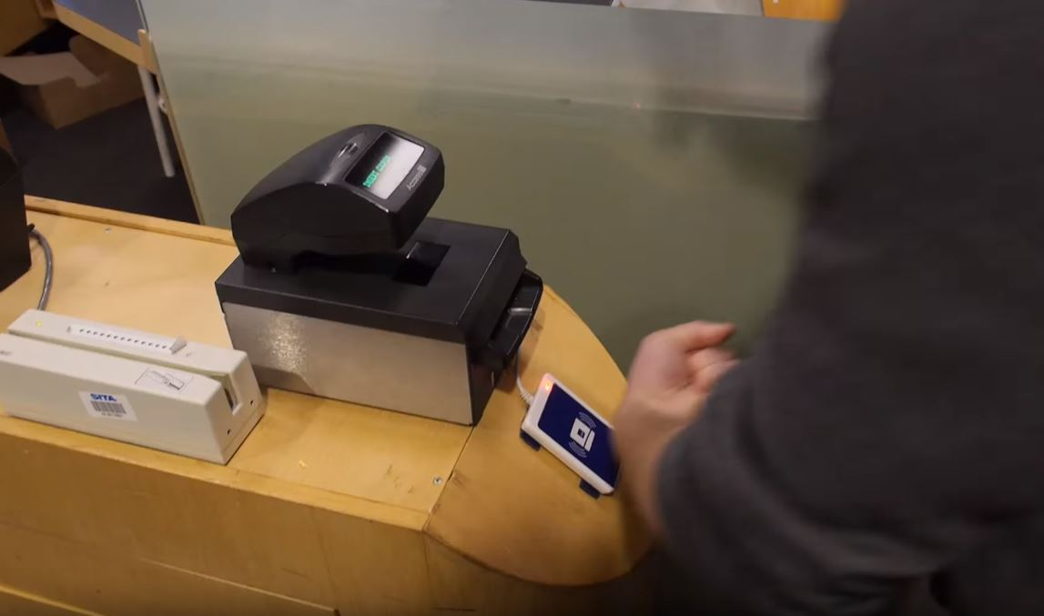
Einleitung
Motivation und Herausforderugen
Geringe Anzahl von Studien in der Literatur.
Transport Probleme
Medizinische Probleme
Forschungsschwierigkeiten
Abbildung2 : Kartenloses Passsystem

Slide 6
Gliederung
Einleitung
Stand der Technik
Arbeitspakete und Gantt-Chart
Lösungskonzept
Implementierung
Validierung
Zusammenfassung

Slide 7
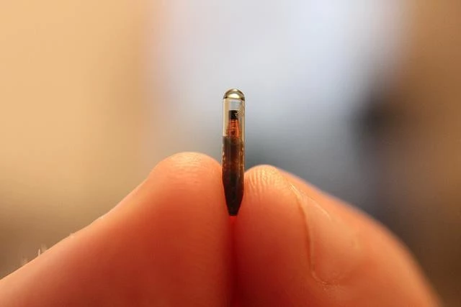
Stand der Technik
Walletmor
NFC und RFID Chips
Erstmals im Zweiten Weltkrieg
Verfolgung von Produkten, Verkäufen und Lagerung
Erste subkutane Implementierung in1998
Abbildung 3: NFC-Chip in einer Kapsel

Slide 8
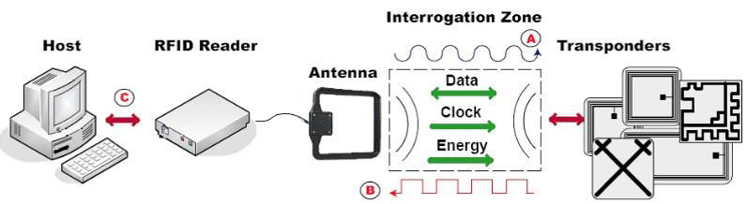
Stand der Technik
Walletmor
NFC und RFID Chips
Betrieb oder Lagerung
über 50°C
Verringerung der rückgewinnbaren Leistung und Kapazität [9]
Abbildung 4: RFID-Funktionsprinzip

Slide 9
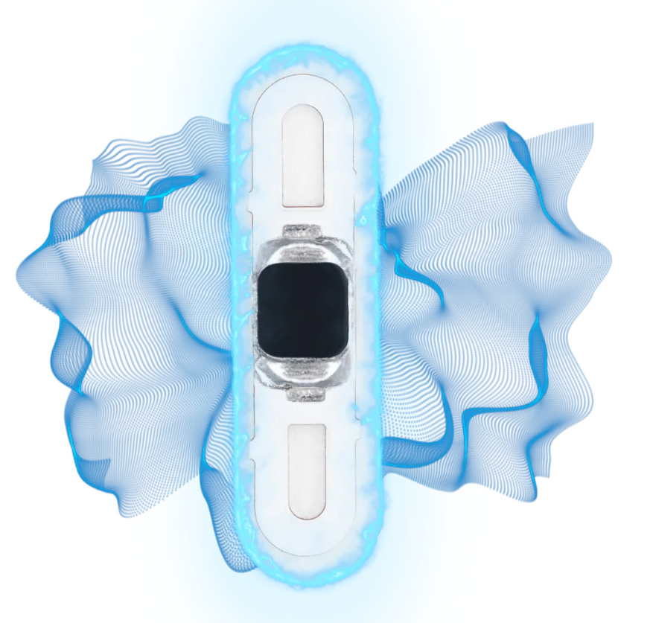
Stand der Technik
Walletmor
Ein Überblick über die Walletmor
Kontaktlose Bezahlung
5 Jahr Verfallsdatum
Gültig in der alle Welt
Abbildung 5: Walletmor Chip

Slide 10
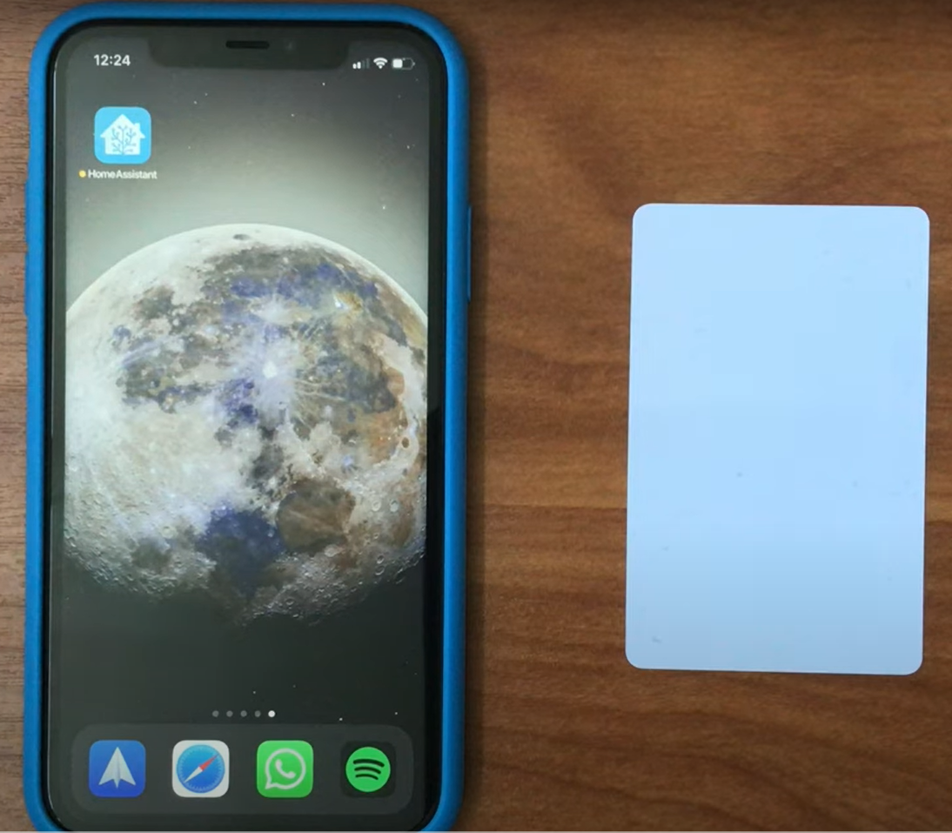
Stand der Technik
Haus Automatisierung
13.56 MHz
Anpassbare Systeme
Möglichkeit, verschiedene Szenarien zu verwenden
Abbildung 6: Haus Automatisierung

Slide 11
Gliederung
Einleitung
Stand der Technik
Arbeitspakete und Gantt-Chart
Lösungskonzept
Implementierung
Validierung
Zusammenfassung

Slide 12
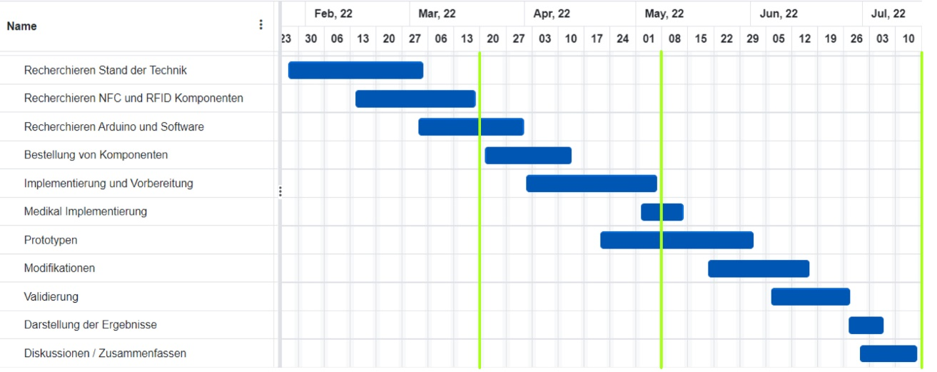
Arbeitspakete und Gantt-Chart
Abbildung 7: Arbeitspakete und Gantt-Chart

Slide 13
Gliederung
Einleitung
Stand der Technik
Arbeitspakete und Gantt-Chart
Lösungskonzept
Implementierung
Validierung
Zusammenfassung

Slide 14
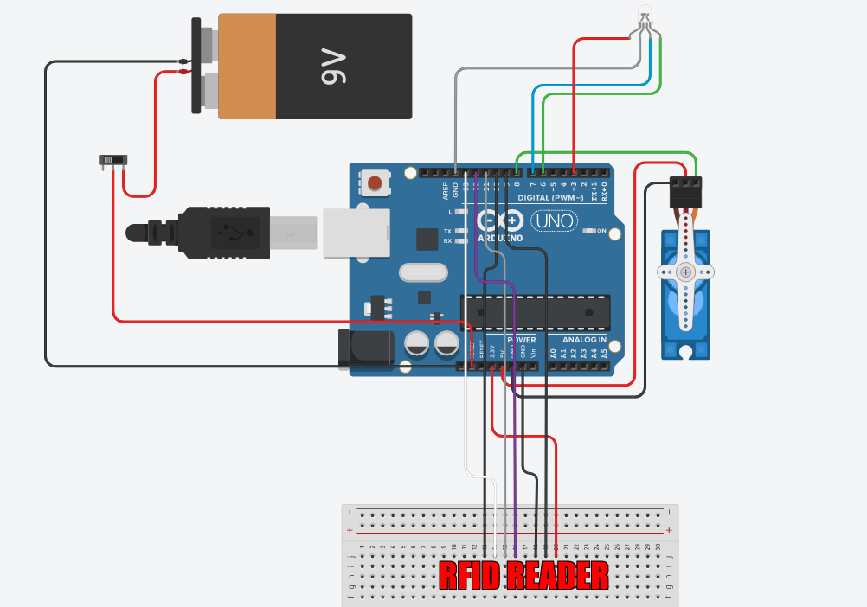
Lösungskonzept
Elektrische Schaltungsplan
Abbildung 8: Elektrische Schaltungsplan mit Tinkercad

Slide 15
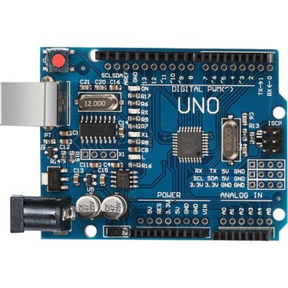
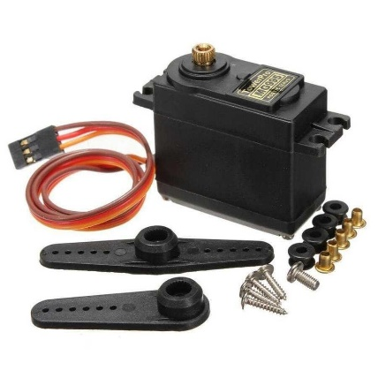
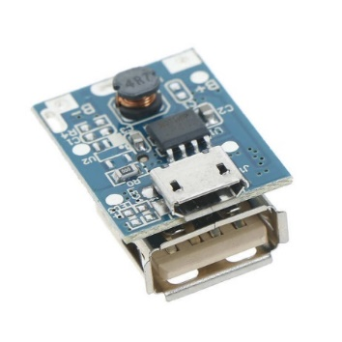
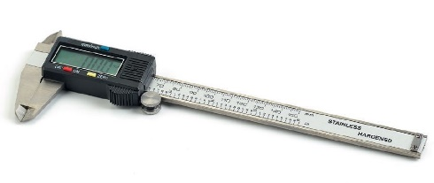
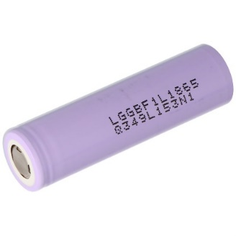
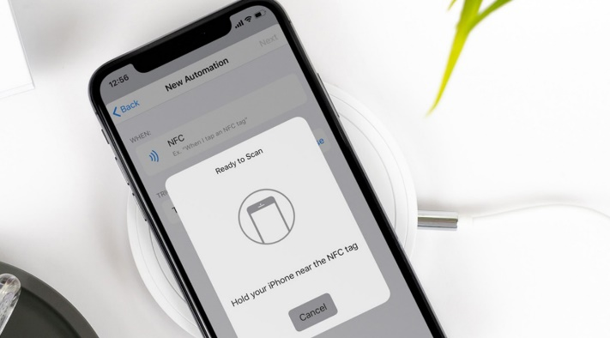
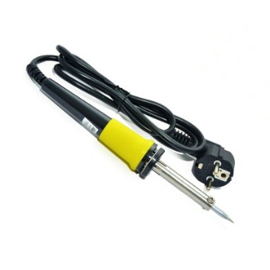
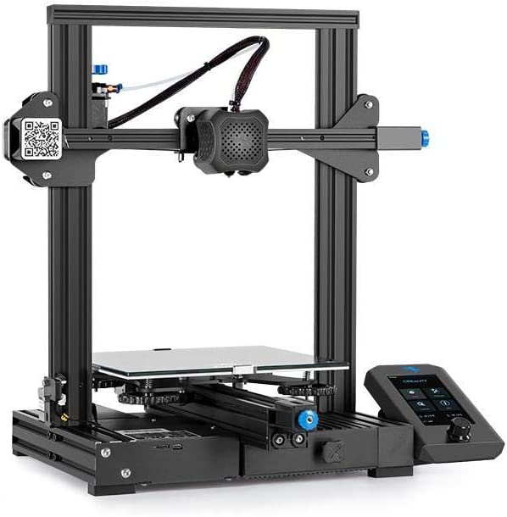
Lösungskonzept
Komponentenliste
Abbildung 9: Arduino Uno
Abbildung10 : Servo Motor
Abbildung11 : USB Charger
Abbildung12 : Messschieber
Abbildung13 : 18650 Lithium-Ionen Batterie
Abbildung14 : NFC Schreiber (Handy)
Abbildung15 : Lötkolben
Abbildung16 : 3D Drucker

Slide 16
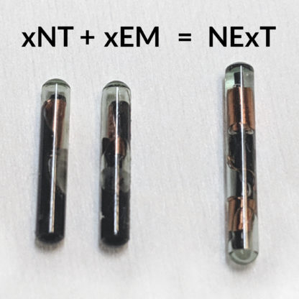
Lösungskonzept
NExT Chip von Dangerous Things
MRI kompatibel
RFID und NFC gleichzeitig
Veranderbare UID
Anderer Speicherplatz
Abbildung 17: RFID und NFC Chip

Slide 17
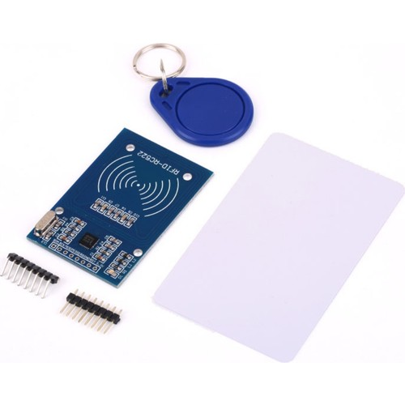
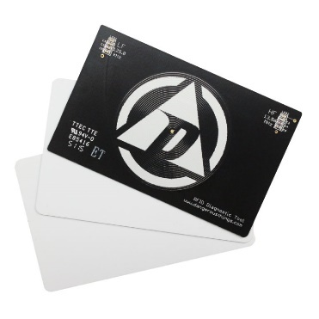
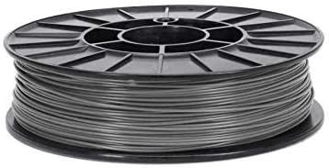
Lösungskonzept
Elektrische Schaltungsplan
NFC Leser Sensor
PLA Filament
RFID Diagnostic Card
Abbildung 18: Arduino NFC Leser und Schreiber
Abbildung 19: PLA Filament
Abbildung 20: RFID Diagnostic Card
5-V-Logik
Kostengünstig
Billig
Einfach zu drucken
Unschädlich für die Umwelt
LF/HF-Erkennung
Optimale Lesebereichserkennung

Slide 18
Gliederung
Einleitung
Stand der Technik
Arbeitspakete und Gantt-Chart
Lösungskonzept
Implementierung
Validierung
Zusammenfassung

Slide 19
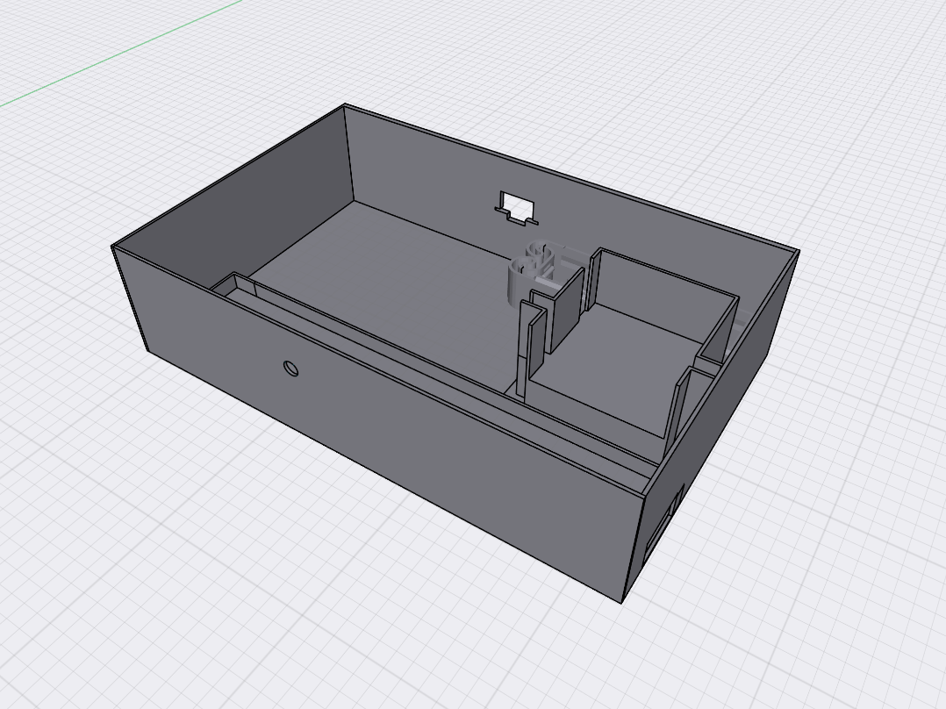
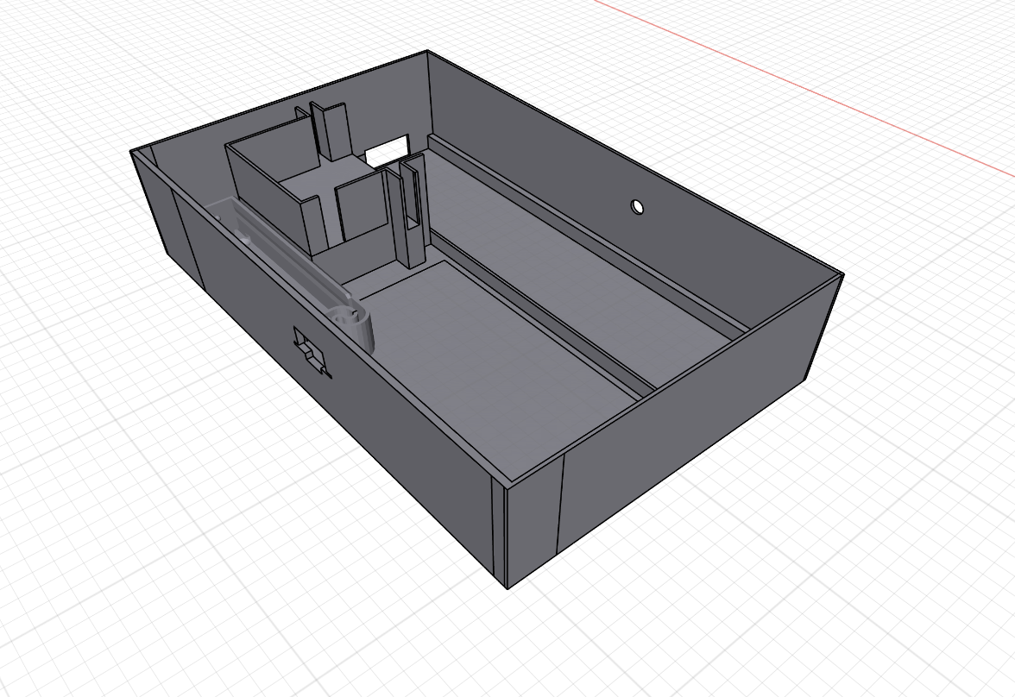
Implementierung
Mechanische Konstruktion
Shapr3D
Servohalter
Platz für Getriebe
Batteriehalter
Abbildung21 : 3D Design aus anderer Seiten
Abbildung22 : 3D Design aus anderer Seiten

Slide 20
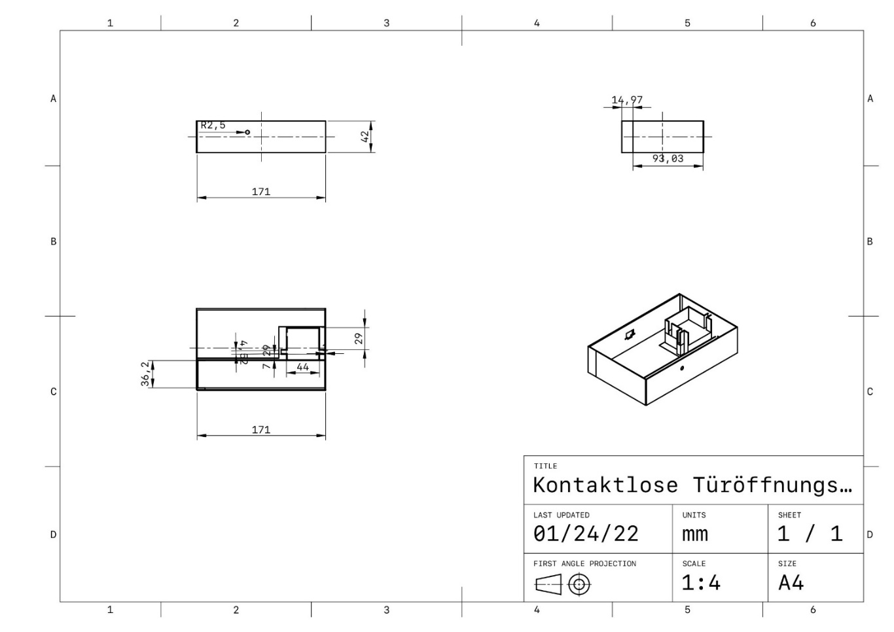
Implementierung
Mechanische Konstruktion
Abbildung23 : Technische Zeichnung

Slide 21
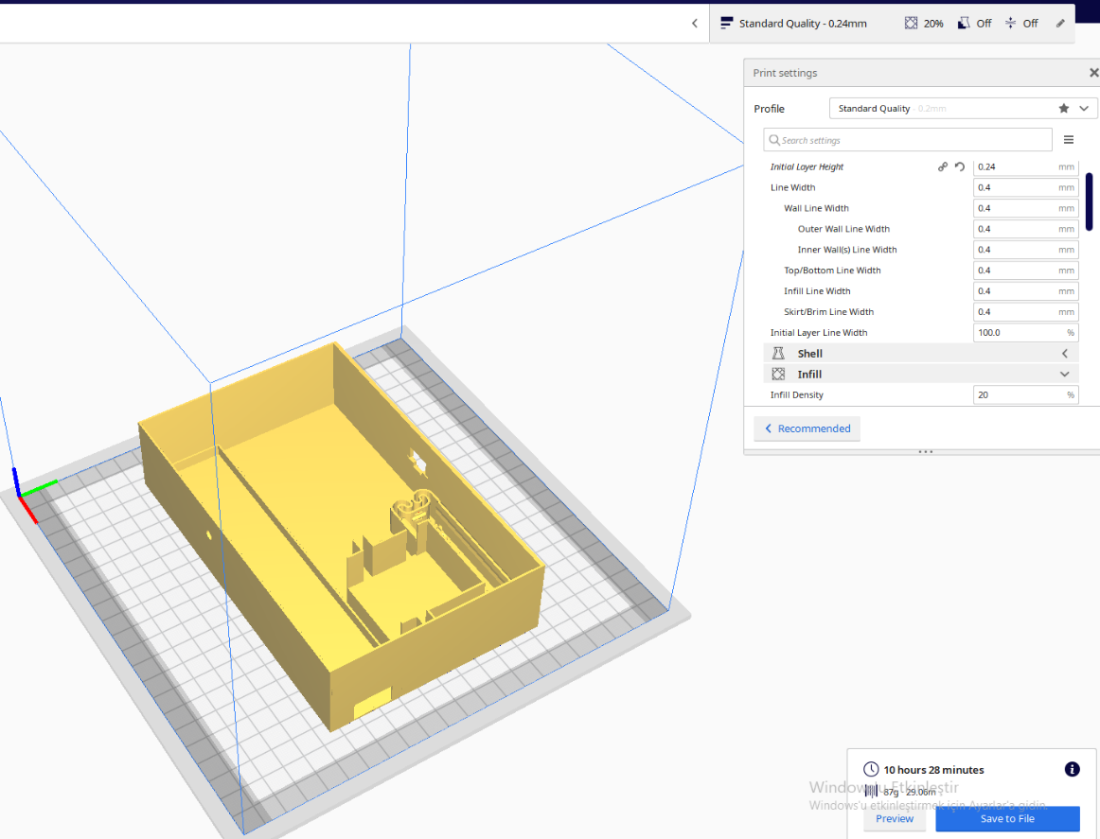
Implementierung
Fertigung
Druck Einstellungen
PLA Filament
%20 Füllung
0,24 mm Schichthöhe
215 Grad Düse
65 Grad Druckbetttemperatur
Abbildung24 : Druck Einstellungen

Slide 22
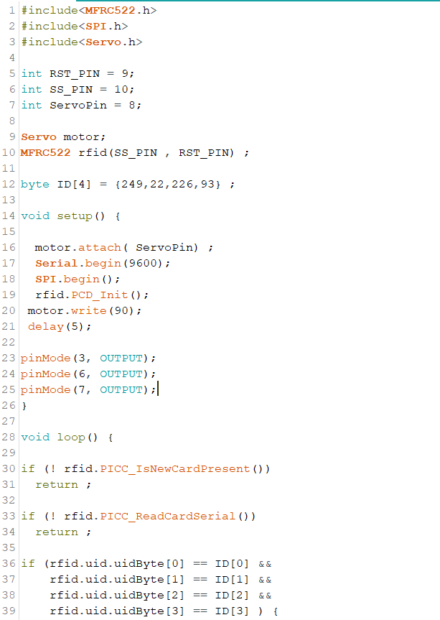
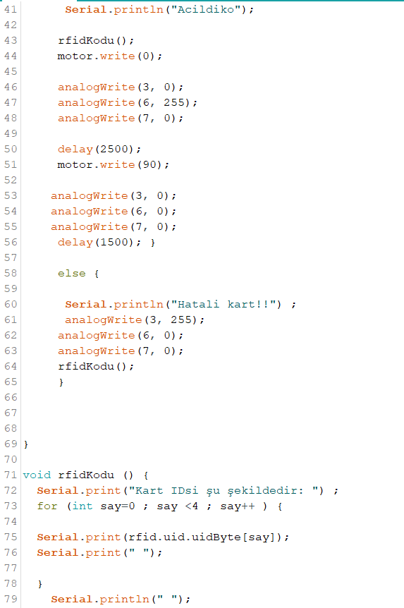
Implementierung
Software
Arduino IDE
Mit SPI-Kommunikation
Servo, SPI und RFID Bibliotheke
RFID-UID finden mit der Demo-Software
Software passt nur zu einer UID
Abbildung25 : Quellcode des Programms

Slide 23
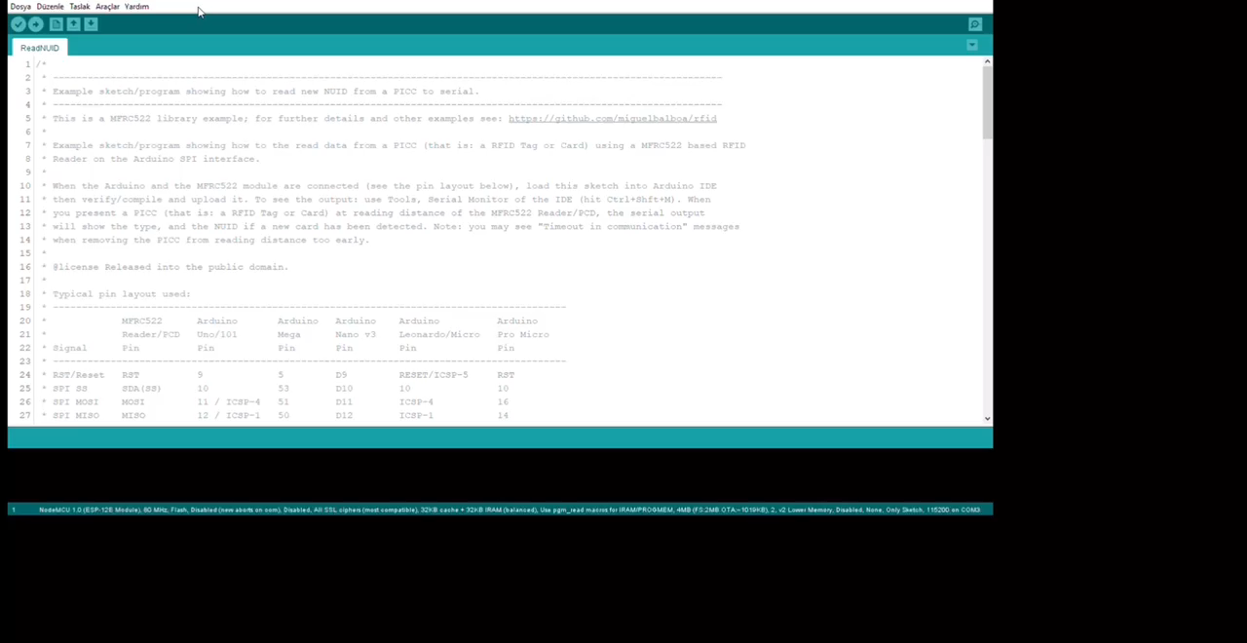
Implementierung
Montage
Abbildung 26: Montage Phase

Slide 24
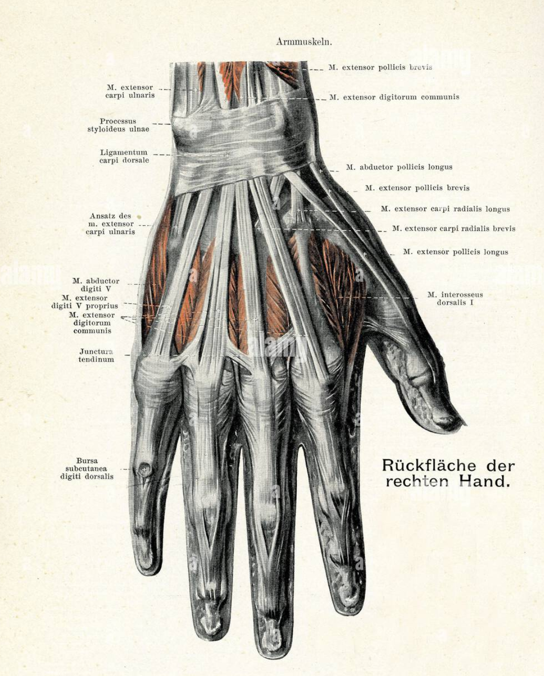
Implementierung
Medikal Implementierung
Medizinisch verfügbare Plätze
Zwischen der Mittelhandknochen
Auf oder um die proximale Phalanxs
Die äußere Kante (Messerkante) der Hand
Direkt außerhalb des Mittelhandknochens 5
Abbildung 27: Anatomie des Nervensystems auf der menschlichen Hand

Slide 25
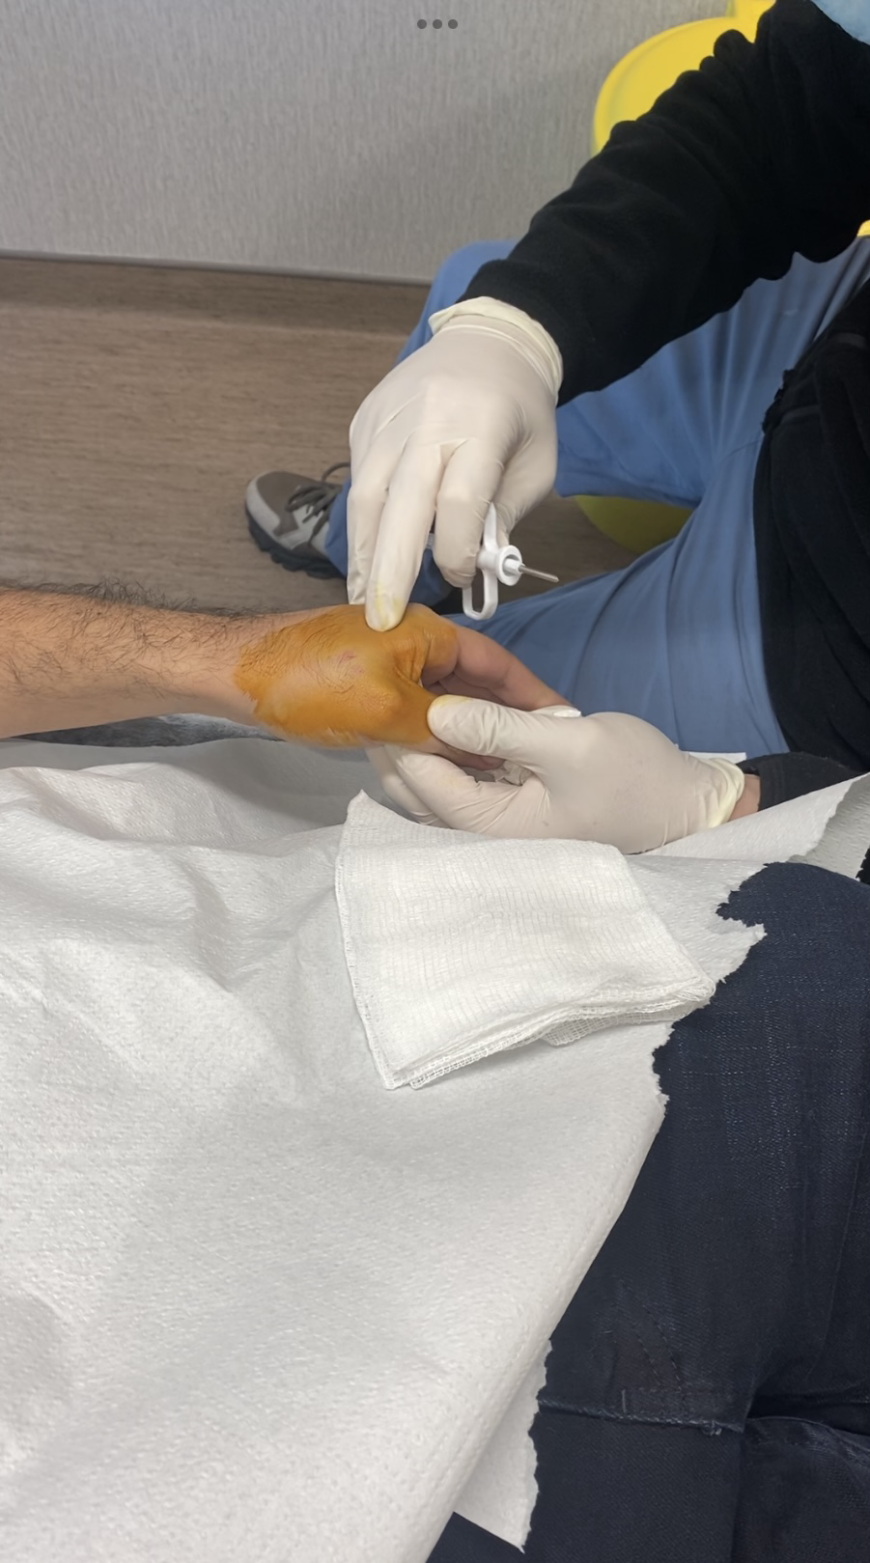
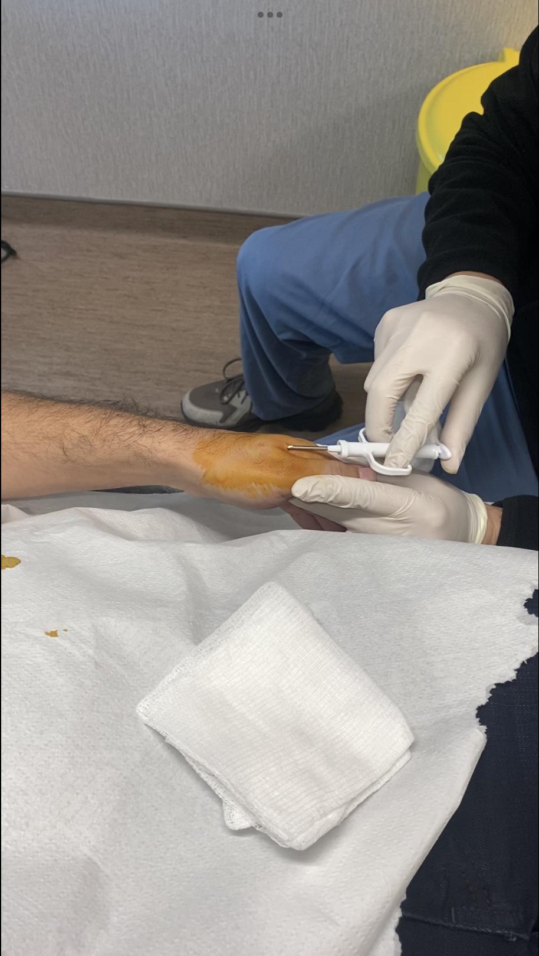
Implementierung
Medikal Implementierung
Ziel Implementierung Bereich
Metacarpal 1 und 2
Örtlicher Betäubung
Operation vom Arzt durchgeführt
Abbildung 28: : Implementierung Bereich
Abbildung 29: : Implementierung des Chips

Slide 26
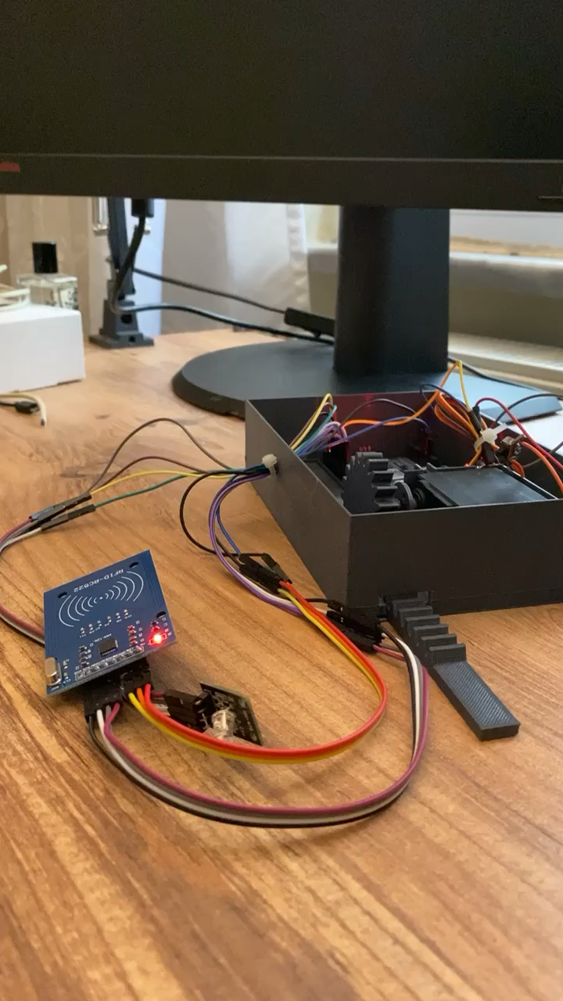
Implementierung
Anwendung
System Steuerung
NFC-Tag auslesen
Mit nicht autorisierten NFC-Tag rote LED leuchtet
Mit dem Chip grün LED leuchtet
Türoffnung, Wartezeit, züruck zum Anfang
Abbildung 30: System Anwendung

Slide 27
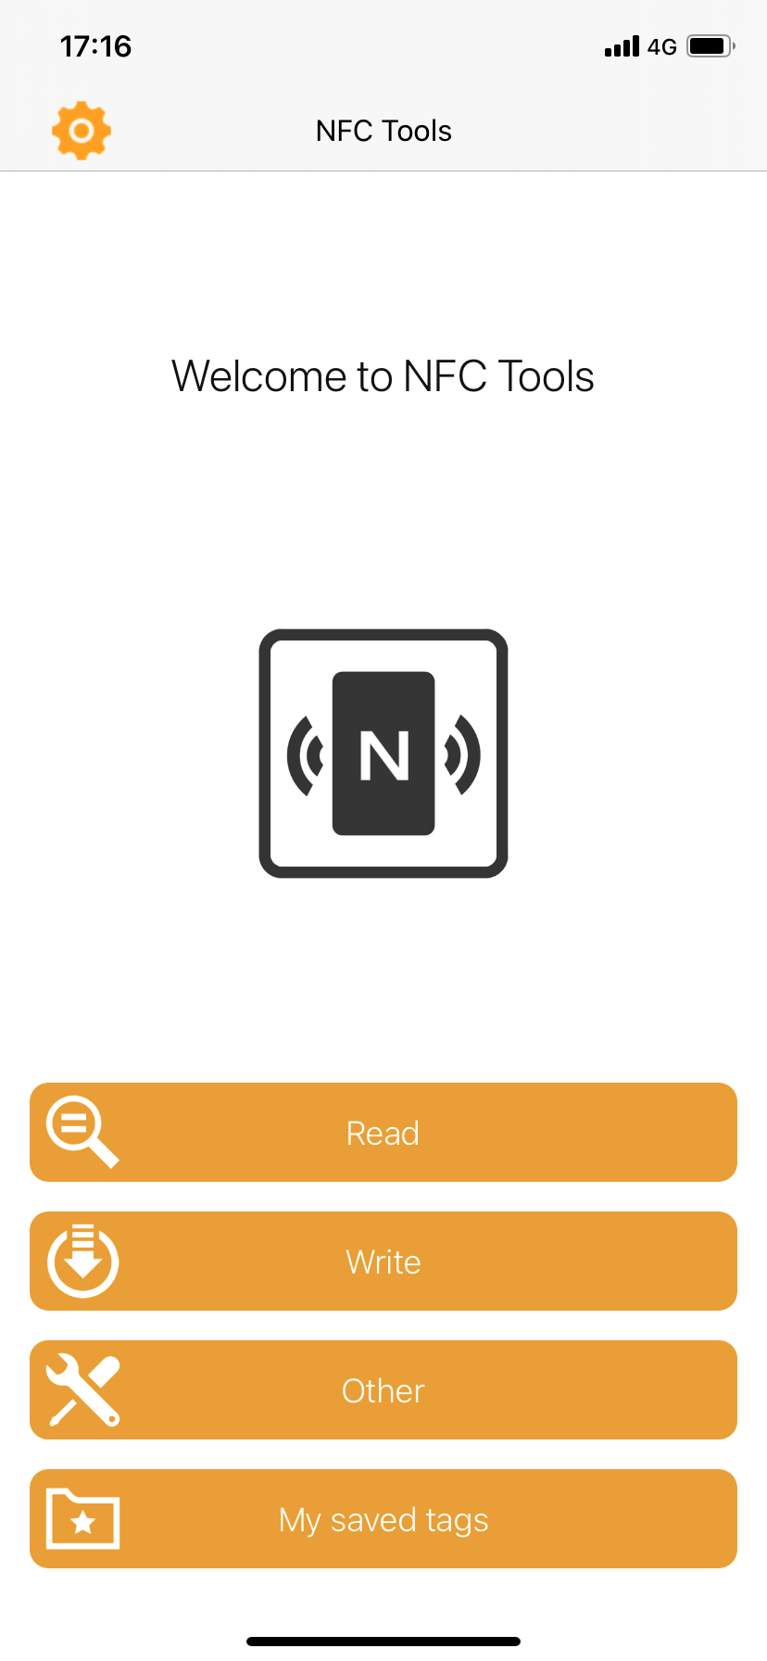
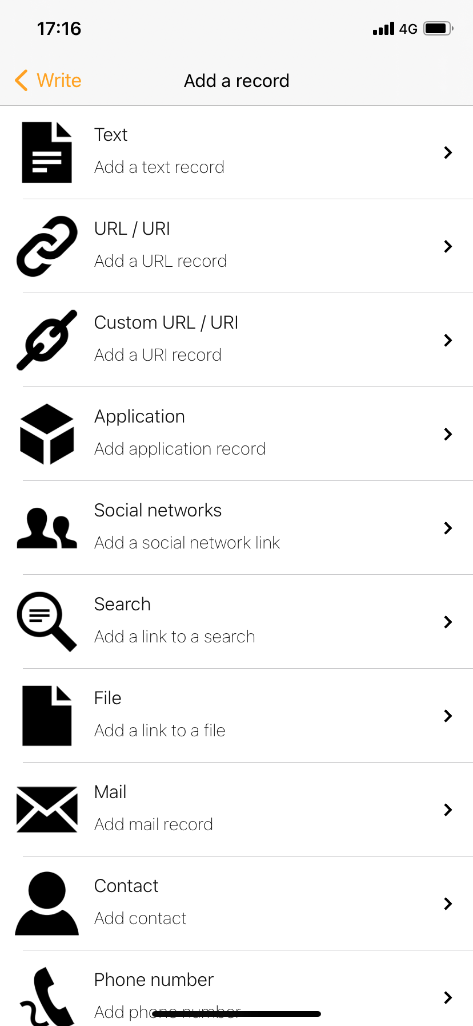
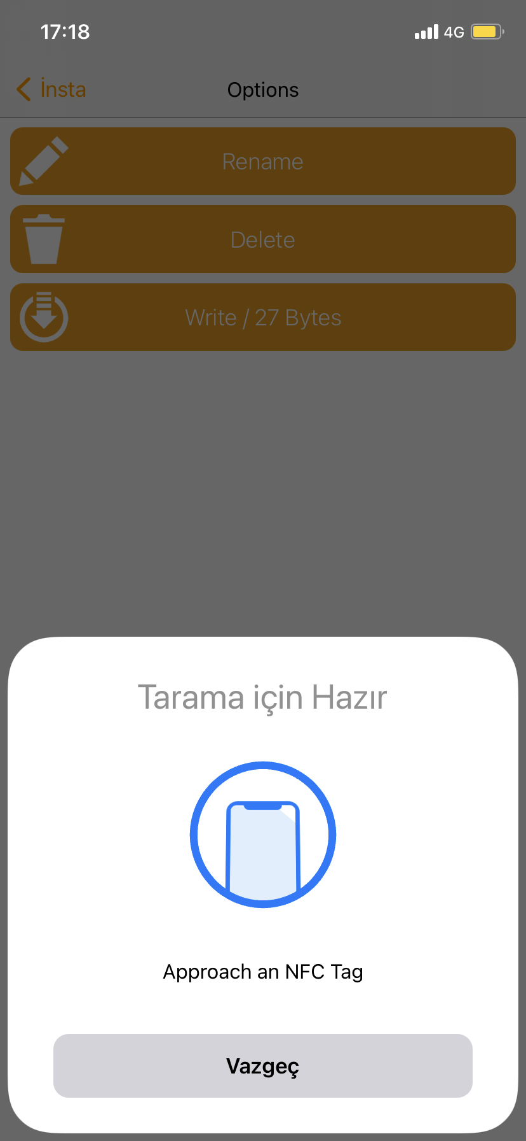
Implementierung
Anwendung
Nutzung mit dem Handy
Soziale Medien Informationen
Kontaktinformationen als VCF
WIFI-Verbingung Informationen
Website Öffnung
Bitcoin Address
E-Mail-Entwurf
Abbildung32 : Records
Beispiele
Abbildung31 : Home-Seite
des Apps
Abbildung33 : Informationsschreibung
Seite

Slide 28
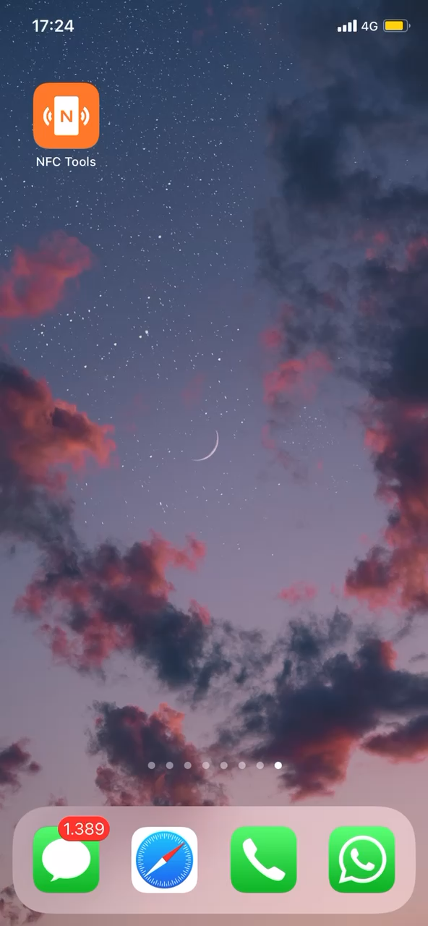
Implementierung
Anwendung
Sichtbare Informationen
Benachrichtungen
Tag Typ
Speicher Informationen
UID Nummer
Wiederprogrammierungsinformation
Abbildung34 : Chip lesen auf das Handy

Slide 29
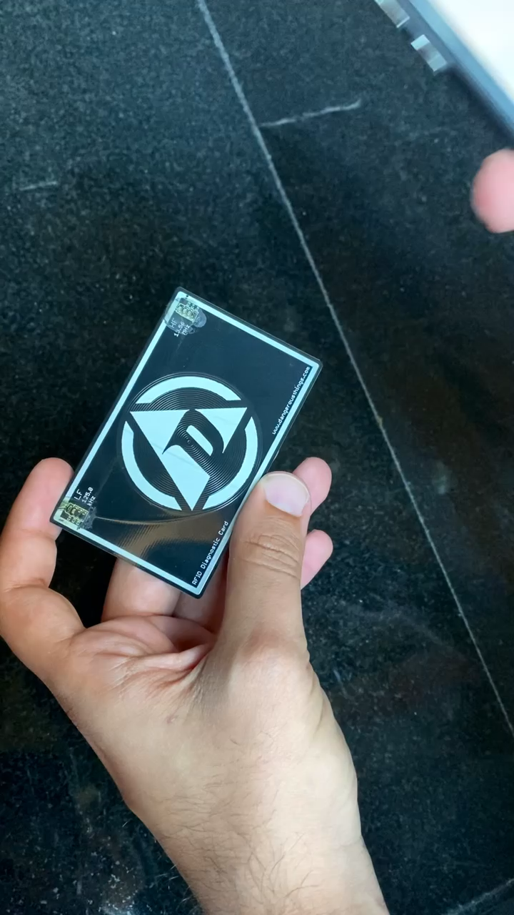
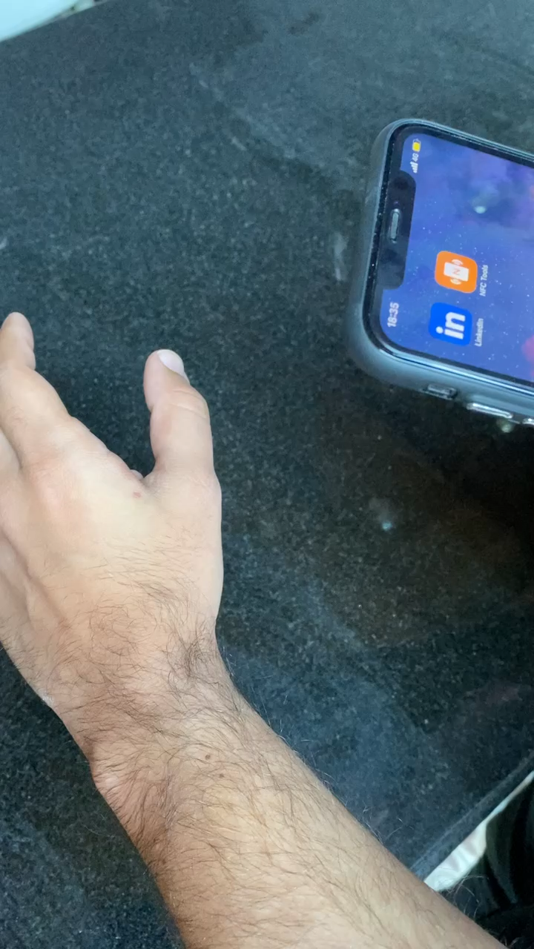
Implementierung
Anwendung
Anwendungen mit Chip und Karte
HF oder NF finden
Optimale Lesewinkel finden
Informationen aus dem Chip lesen/schreiben
App wechseln und öffnen
Abbildung35 : Den optimalen Lesebereich finden
Abbildung36 : Auslesen und Schreiben des Chips

Slide 30
Gliederung
Einleitung
Stand der Technik
Arbeitspakete und Gantt-Chart
Lösungskonzept
Implementierung
Test und Validierung
Zusammenfassung

Slide 31
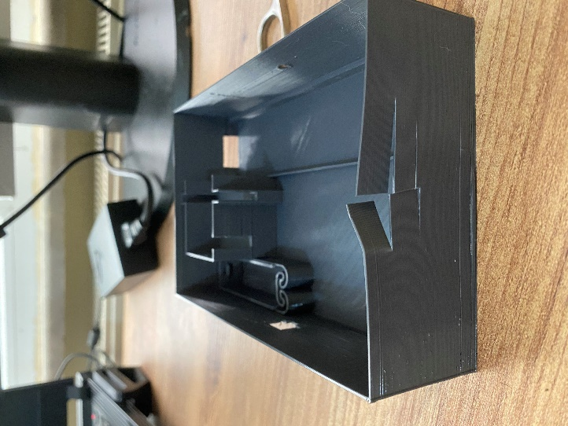
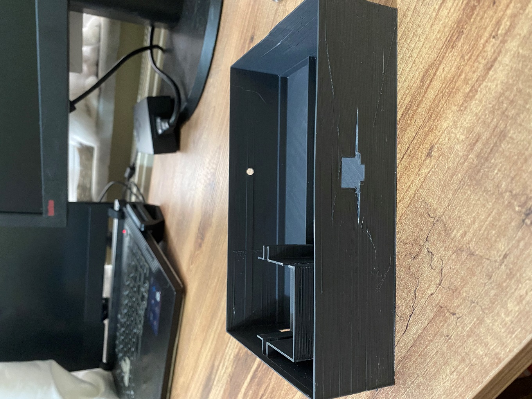
Test und Validierung
Testen
Stresstests
0,5 mm dünne Wände, 1 mm dicke Wände verändert
0,28mm hohe Schnitthöhe , 0.24mm reduziert
Druckzeit von 7 Stunden 44 Minuten bis 10 Stunden 28 Minuten
Filament kosten von 77 Gramm bis 87 Gramm
Abbildung 37: Erster Test
Abbildung 37: Zweiter Test
Abbildung 25: 1.Experiment - 1C, 2C und 3C Kapasitäten (ohne absteigende Grafik)

Slide 32
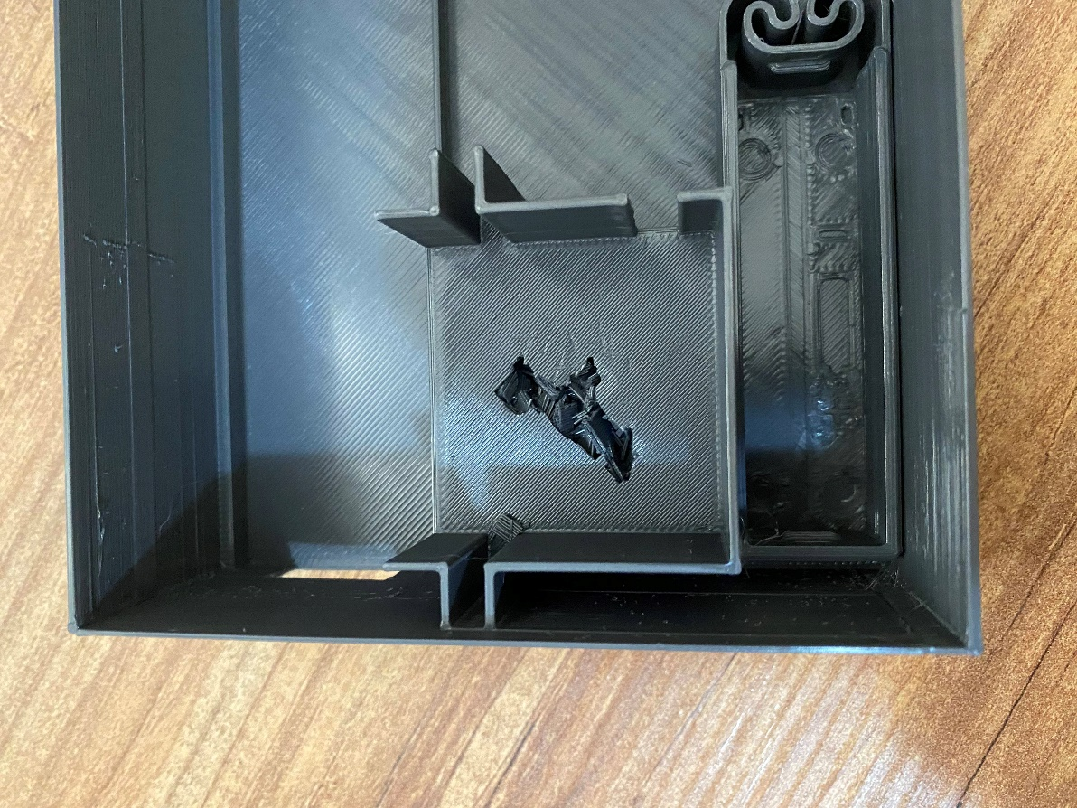
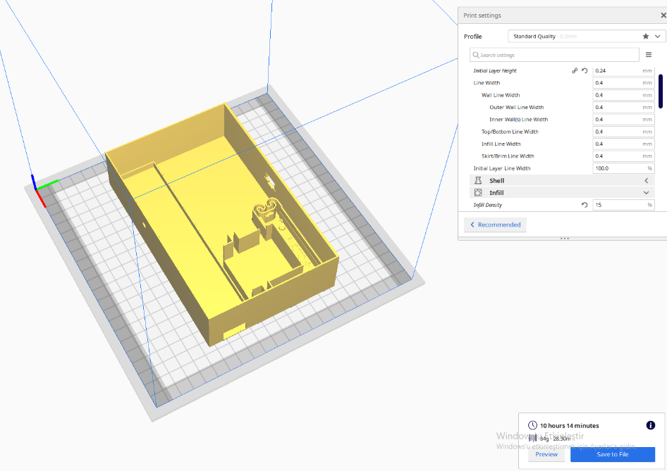
Test und Validierung
Testen
Abbildung 38: Druckeinstellungen
Abbildung 39: Dritter Test
Mit der 15 % Füllung
Schnitthöhe reduziert auf 0,24mm
Bruch auf Servohalter
Braucht mehr Füllung

Slide 33
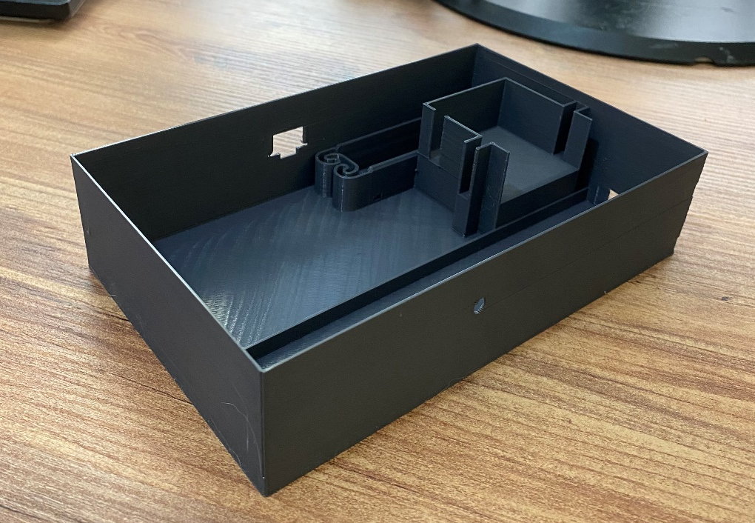
Test und Validierung
Validierung
Genügend Auflösung
Ausreichende Haltbarkeit
Mit 1 Batterie gespart
Problemlose Steuerung mit Arduino Uno
Abbildung 40: Final Druck
Abbildung 25: 1.Experiment - 1C, 2C und 3C Kapasitäten (ohne absteigende Grafik)

Slide 34
Gliederung
Einleitung
Stand der Technik
Arbeitspakete und Gantt-Chart
Lösungskonzept
Implementierung
Validierung
Zusammenfassung

Slide 35
Zusammenfassung
Keine Reaktion des Körpers nach der Implantation
Kein Problem, subkutan zu lesen
Druckzeit um 35 % erhöht
Druckkosten um 13 % gestiegen
ABS filament für Türriegel anstatt PLA

Slide 36
Quellen
[1] | Smart Tech https://www.smart-tec.com/en/auto-id-world/rfid-technology Letzter Zugriff: 15.05.2022
[2] | Extreme Tech, Ted Ogansawana https://www.extremetech.com/extreme/221446-pass-through-airport-security-with-this-implanted-nfc-chip Letzter Zugriff: 19.05.2022
[3] | MyImplant, AliExpress https://tr.aliexpress.com/item/1005003452850143.html Letzter Zugriff: 19.05.2022
[4] | El Hachimi, Y. &. (2017). Design and Simulation of a New Universal Reader Antenna For UHF-RFID Applications. International Journal of Electronics Communication and Computer Engineering (IJECCE) 8., 148-152.
[5] | How It Works. Walletmor: https://us.walletmor.com/pages/how-it-works-us Letzter Zugriff: 15.05.2022
[6] | NIEMYJSKI. HOW-TO: USING NFC TAGS TO TRIGGER DEVICE OR HOME AUTOMATIONS. https://blakeniemyjski.com/blog/how-to-using-nfc-tags -to-trigger-device-or-home-automation/ Letzter Zugriff: 2022-06-28.
[9] | Arduino Uno, Robotistan https://www.robotistan.com/arduino-uno-r3-klon-usb-kablo-hediyeli-usb-chip-ch340 Letzter Zugriff: 26.05.2022
[10] | Servo Motor, Samm https://market.samm.com/mg995-rc-servo-motor Letzter Zugriff: 26.05.2022
[11] | 1S LiPo Charger, Rakun Robotik https://www.rakunrobotik.com/tp4056-1s-lithium-batarya-sarj-aleti-3.7v-micro-usb-urun321.html Letzter Zugriff: 26.05.2022
[12] | Dijital Kumpas, Hepsiburada https://www.hepsiburada.com/gomax-dijital-kumpas-mini-150-mm-p-HBV00000NUV8H Letzter Zugriff: 30.05.2022
[13] | Pil Sitesi, Lg 18650HE4 3.7V 2500mAh 20A Li-ion Şarj Edilebilir Pil https://www.bataryapil.com/-lg-f1l-18650-3.7v-3350mah-li-ion-pil-4.8a-discharge Letzte Zugriff: 10.06.2022
[14] | Control Homekit Devices With NFC, iGeeksBlog https://www.igeeksblog.com/how-to-control-homekit-device-with-nfc-on-iphone/ Letzte Zugriff: 10.06.2022

Slide 37
Quellen
[15] | Standart Havya, Direnc.net https://www.direnc.net/40w-standart-kalem-havya Letzter Zugriff: 15.05.2022
[16] | Ender3 V2, Amazon https://www.amazon.com.tr/Creality-Ender-3-v2-Ender-V2/dp/B08D692Z67 Letzter Zugriff: 19.05.2022
[17] | NExT, Dangerous Things https://dangerousthings.com/product/next/ Letzter Zugriff: 19.05.2022
[18] | Arduino NFC Modülü, Hepsiburada https://www.hepsiburada.com/arduino-nfc-modulu-mifare-kart-ve-anahtarlik-kiti-nfc-okuyucu-kit-pm-HB000004VA2Y Letzter Zugriff: 19.05.2022
[19] | Tinylab PLA Filament, Amazon https://www.amazon.com.tr/tinylab-1-75-Gri-PLA-Filament/dp/B08D7HCB9R?th=1 Letzter Zugriff: 15.05.2022
[20] | RFID Diagnostic Card, Dangerous Things https://dangerousthings.com/product/rdc/ Letzter Zugriff: 2022-06-28.
[27] | Graafstra, A , Dangerous Things https://forum.dangerousthings.com/t/naming-convention-for-implant-locations-in-the-hand/6075 Letzter Zugriff: 26.05.2022

Slide 38
Vielen Dank für Ihre Aufmerksamkeit!

